Slide 1
Kruh, kružnica.
Učivo z matematiky pre 8. ročník.

Slide 2
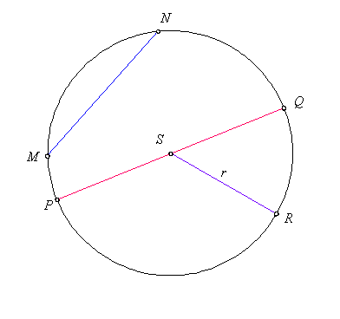
Kružnica.
Kr Kružnica je čiara
( krivka ), daná
stredom S a
polomerom r.
Úsečka PQ je
priemer d.
Pre priemer a
polomer platí
d = 2.r

Slide 3
Kružnica k( S; r ).
Polomer je vzdialenosť bodu kružnice od jej stredu.
Priemer je úsečka, ktorá spája dva body kružnice a prechádza stredom kružnice.
Každá kružnica je daná stredom a polomerom alebo priemerom.
Zapisujeme k(S; r=3,5 cm) alebo k(S; 3,5 cm).

Slide 4
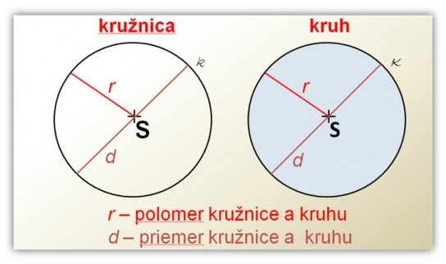
Kruh.
Kruh je plocha,
ktorá je
ohraničená
kružnicou.
Na obrázku
vpravo je vyznačený kruh so stredom S, s polomerom r a priemerom d. Zapisujeme K(S;r).

Slide 5
Kruh K(S;R).
To, čo platí pre kružnicu platí aj pre kruh.
Polomer je vzdialenosť bodu na hraničnej kružnici a stredu kruhu.
Priemer spája dva body na hraničnej kružnici a prechádza stredom kruhu.
Pre polomer a priemer kruhu platí ten istý vzťah ako pri kružnici a teda d = 2. r

Slide 6
Tetiva kružnice.
Na obrázku s kružnicou k(S;r) je narysovaná úsečka MN.
Túto úsečku nazývame tetiva kružnice.
Tetiva je úsečka, ktorá spája dva body na kružnici, ale neprechádza stredom kružnice.
Najväčšou tetivou kružnice je jej priemer.
Os tetivy prechádza stredom kružnice.

Slide 7
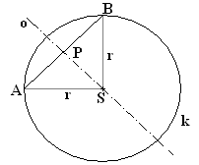
Úsečka AB na obrázku je tetiva kružnice. Priamka o je os tetivy. Os tetivy prechádza stredom kružnice.
Viď obrázok.

Slide 8
Dĺžka kružnice.
Určite vás zaujíma, ako vypočítame dĺžku čiary, ktorá tvorí danú kružnicu?
Môžeme to urobiť dvoma spôsobmi :
1. Odmerať ju pomocou šnúrky, ktorú obtočíme okolo kružnice. Šnúrku potom vystrieme a odmeriame dĺžku pomocou pravítka.
2. Výpočtom. Na to potrebujeme jednu konštantu ( číslo, ktoré je pre všetky kružnice rovnaké ), ktorú voláme Ludolfovo číslo.

Slide 9
Ludolfovo číslo.
Je číslo, ktoré potrebujeme na výpočet dĺžky kružnice.
Označujeme ho písmenom π ( čítame pí ).
Toto číslo má hodnotu približne 3,14.
Na výpočet dĺžky kružnice použijeme vzorec
o = 2.π.r, kde o je obvod, π je Ludolfovo číslo, ktoré má hodnotu 3,14 a r je polomer kružnice.

